Slide 1
KOMPOZICIJA

Slide 2
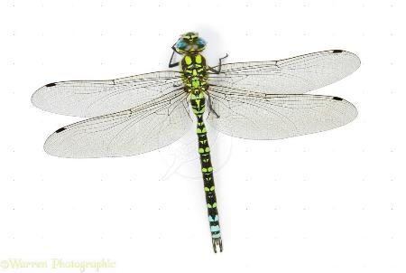
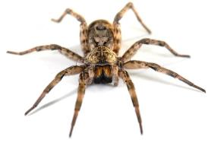
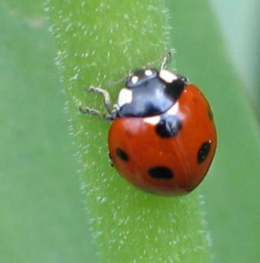
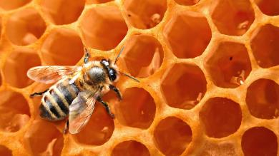
V NARAVI JE VELIKO
SIMETRIJE

Slide 3
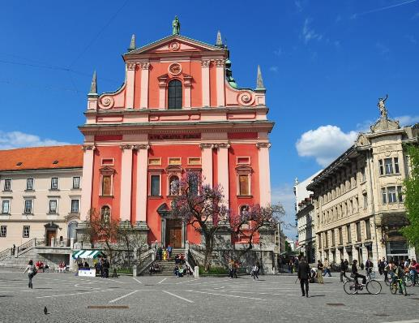
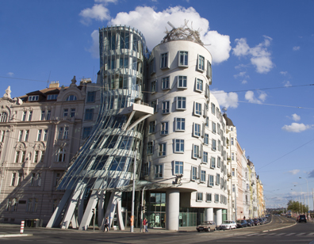
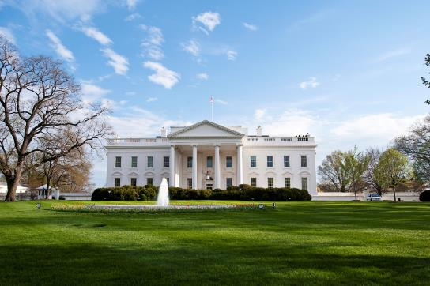
ARHITEKTI USTVARJAJO
SIMETRIČNE STAVBE,
A TUDI ASIMETRIČNE.

Slide 4
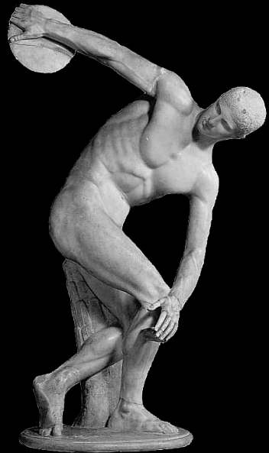
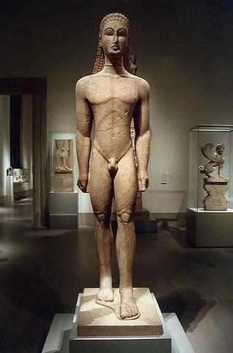
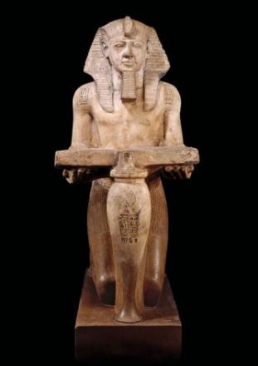
TUDI V KIPARSTVU IN SLIKARSTVU POZNAMO SIMETRIČNA
IN ASIMETRIČNA DELA.
Kateri kip je najbolj razgiban?

Slide 5
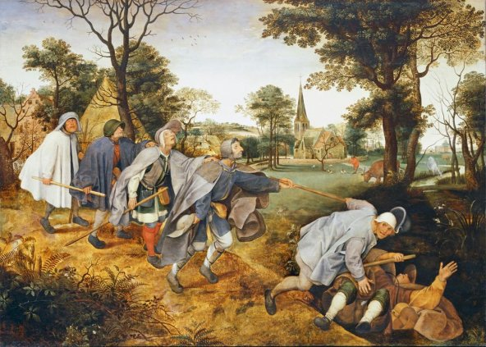
poševna kompozicija
Pieter Breugel, Slepec vodi slepca

Slide 6
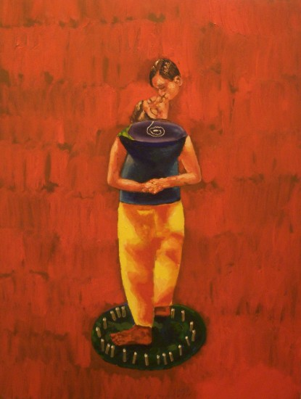
navpična
kompozicija
Živko Ira Marušič, Poljub

Slide 7
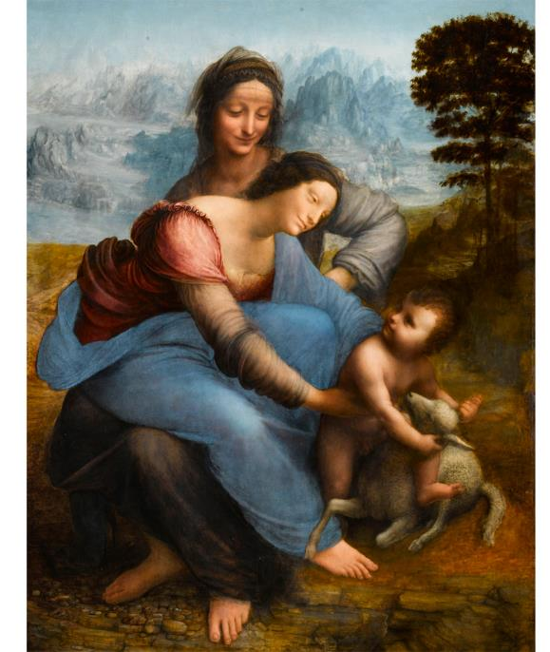
trikotniška
kompozicija
Leonardo da Vinci, Ana Samotretja

Slide 8
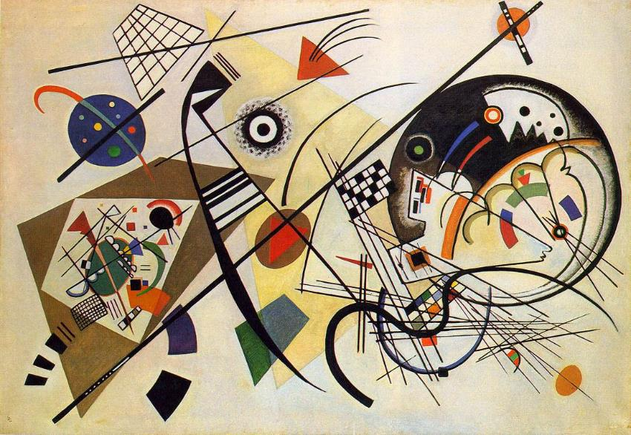
prosta kompozicija
Vasilij Vasiljevič Kandinski, Prečna črta

Slide 9
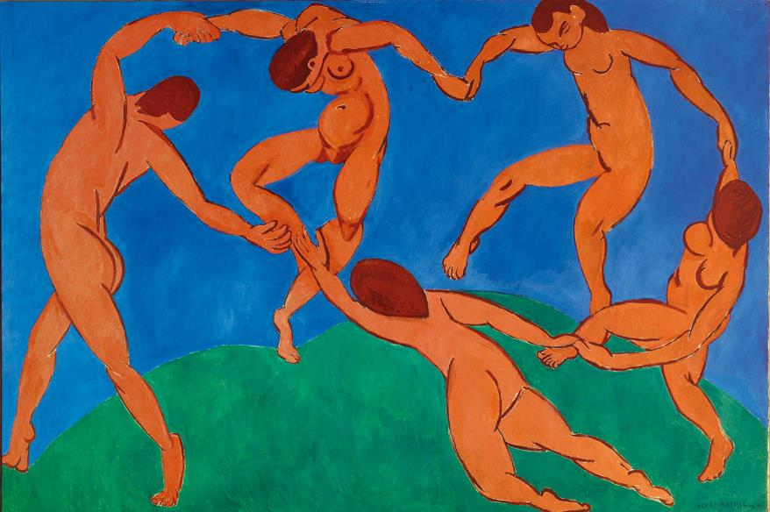
krožna kompozicija
Henri Matisse, Ples

Slide 10
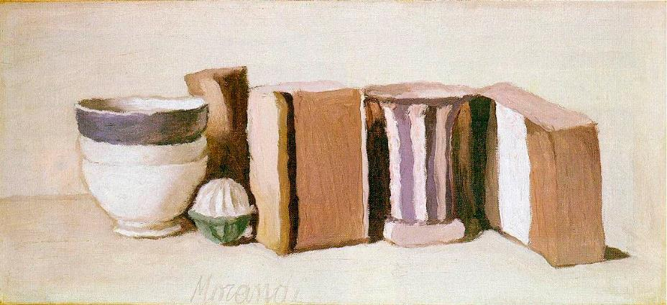
vodoravna kompozicija
Giorgio Morandi, Mrtva narava

